Slide 1
FEATURE SELECTION
Elif Başak Yıldırım
Ayberk Uslu
Furkan Beğendi
Salih Doruk Şahin

Slide 2
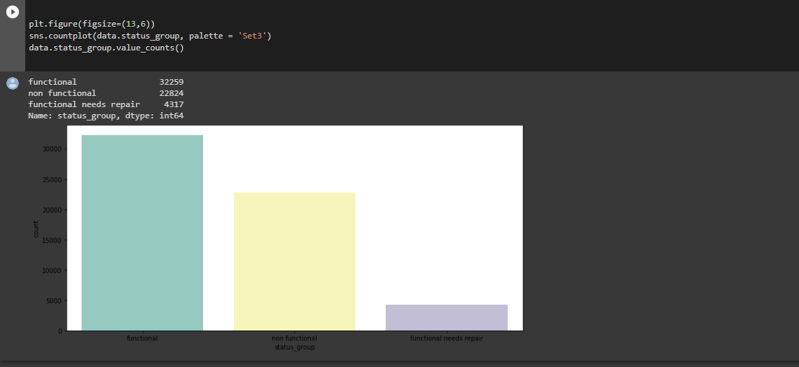
Datasetin Target Feature Dağılımı

Slide 3
Veri setimizde anlamsız çok fazla feature bulunuyordu.
Veri setimizde birbirine çok benzer featurelar bulunuyordu.
Veri setimizde çok fazla null – yada boş değer bulunuyordu. (Örneğin gps_height = 0 gibi)
İyi bir sonuç elde edebilmek için veri setimizle oynadık.

Slide 4
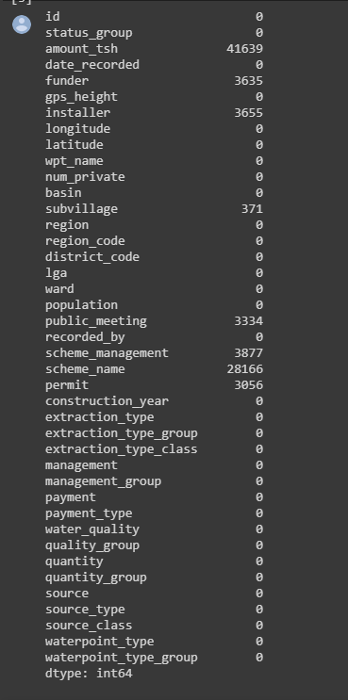
Veri setinde bulunan null değerler.

Slide 5
Data Cleaning

Slide 6
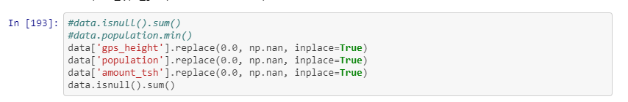

0’ları null ile değiştirdik.

Slide 7
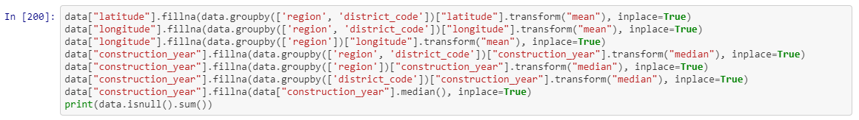
Bilinmeyen değerlerin, olabilecek en iyi şekilde tahmin edilip, doldurulması

Slide 8
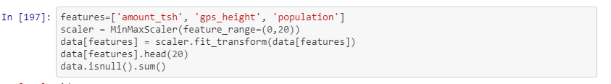
Bazı değerleri scale ettik.

Slide 9
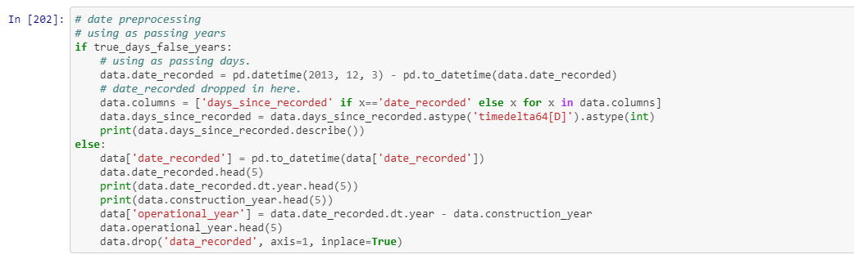
Pompanın aktiflik tarihi için 2 farklı yaklaşım denedik.
Kuruluş tarihi ve ölçüm tarihi bilgilerinden yeni feature elde edilmesi

Slide 10
Benzer featureları tespit etmeye çalıştık

Slide 11
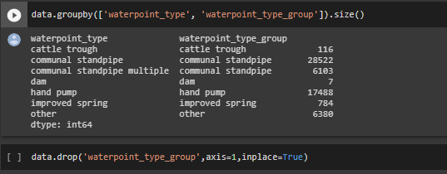

Slide 12
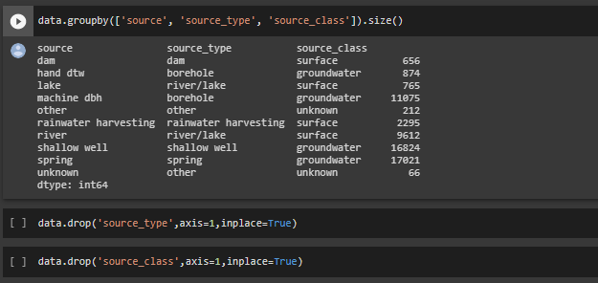

Slide 13
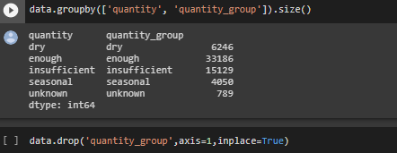

Slide 14
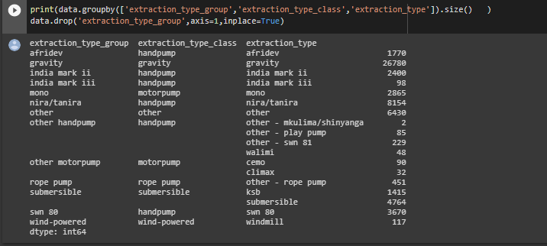

Slide 15
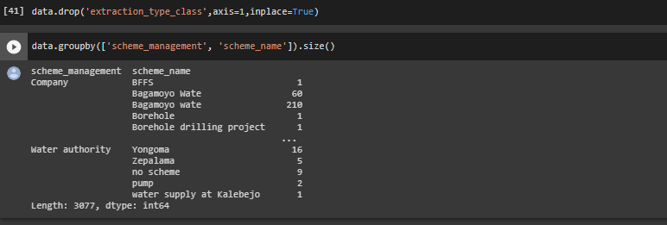

Slide 17
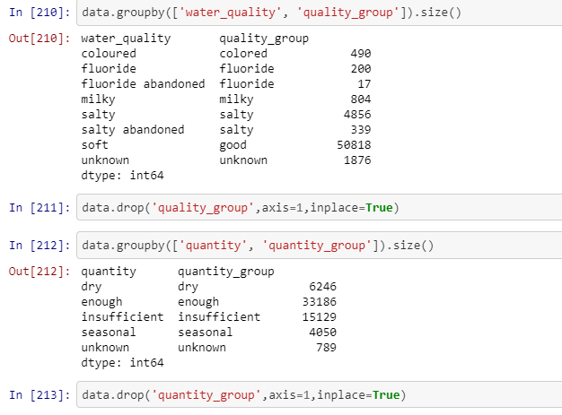

Slide 18
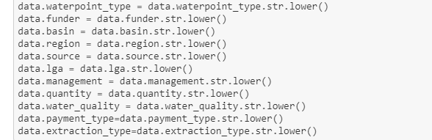
Büyük-küçük harfi fixledik.

Slide 19
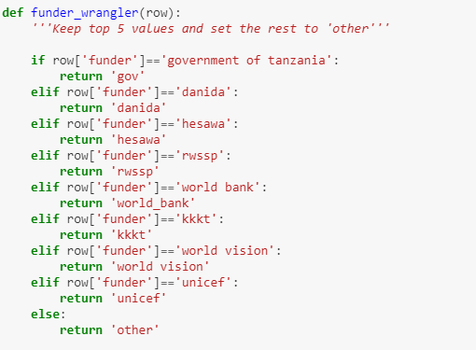
Funder columnını droplamadan önce bilgi elde edebilir miyiz diye denedik. Ancak denemelerimiz güzel sonuç vermedi. Benzer şeyi installer, ve scheme_management için de yaptık.

Slide 20
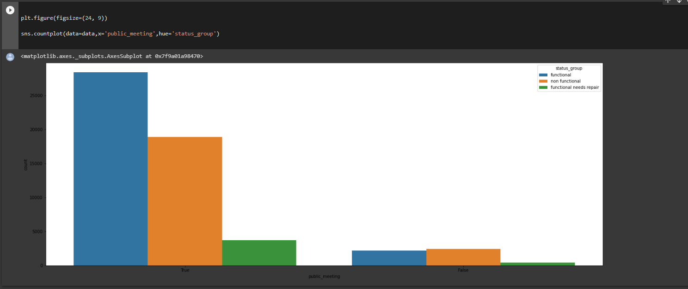
Değikenlerin Labellara olan etkisinin incelenmesi

Slide 21
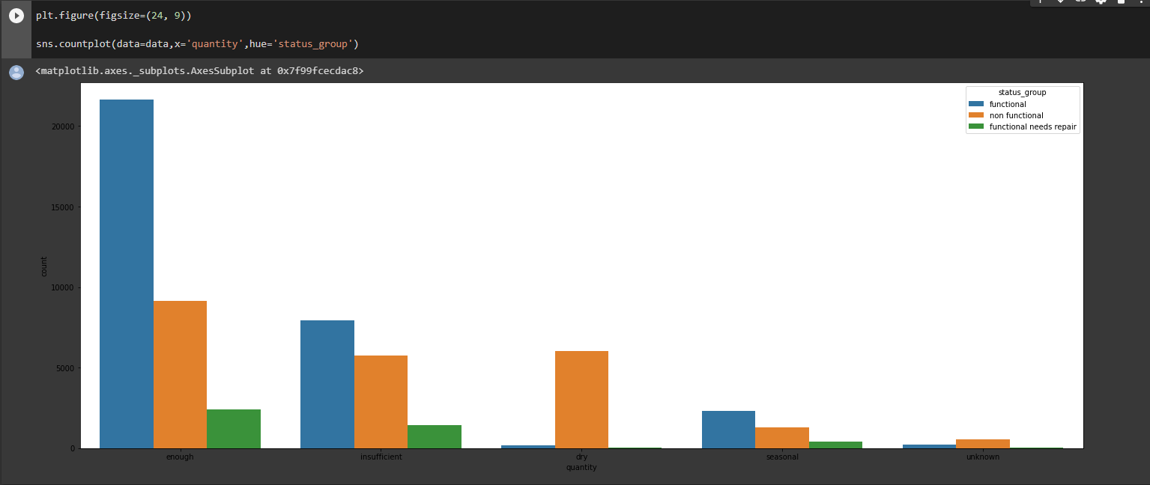

Slide 22
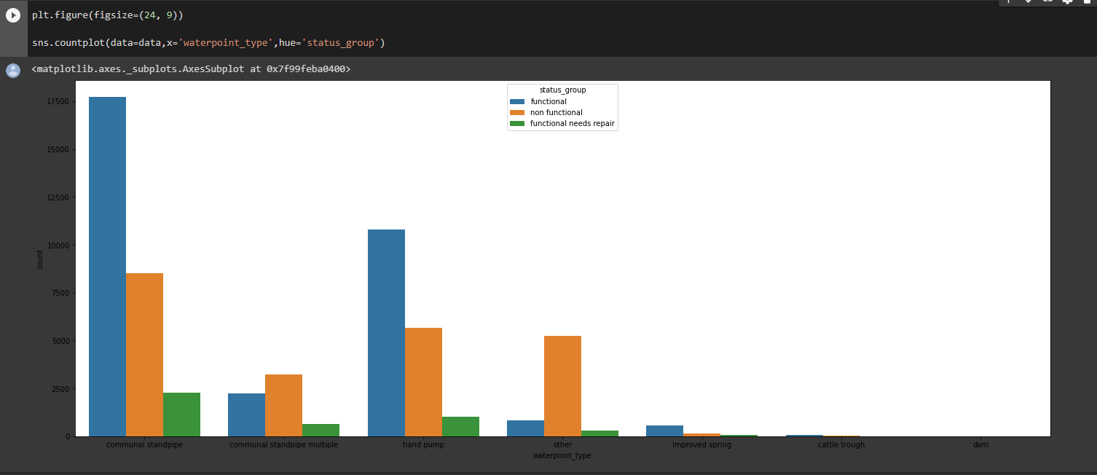

Slide 23
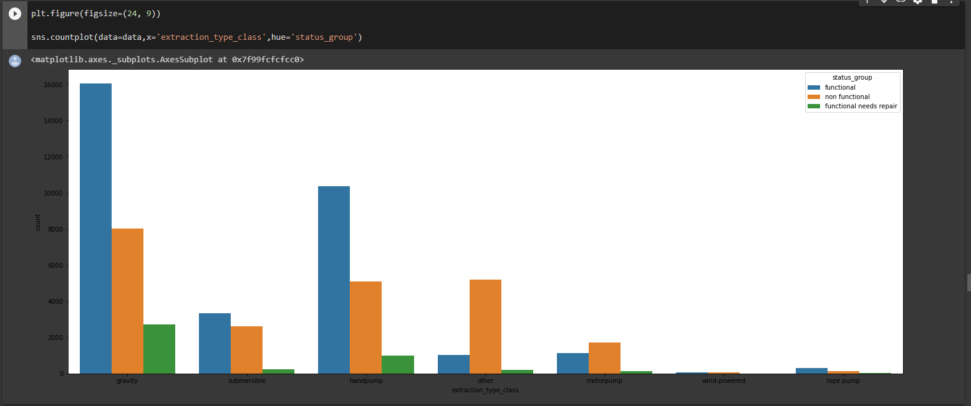

Slide 24
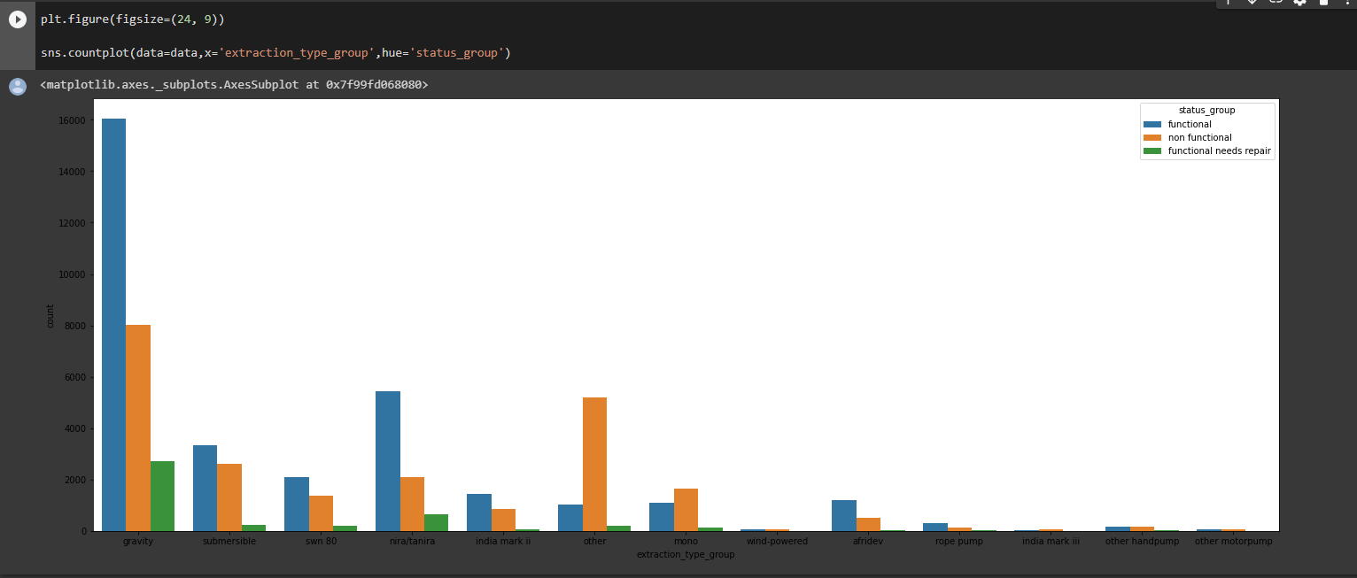

Slide 25
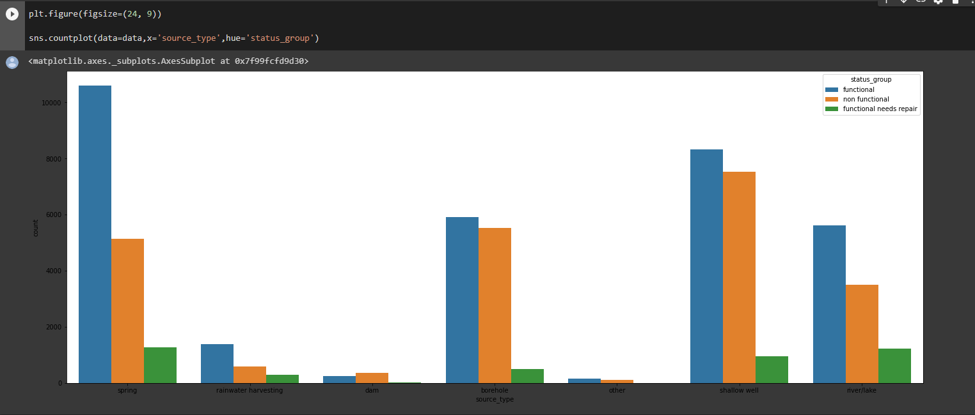

Slide 27
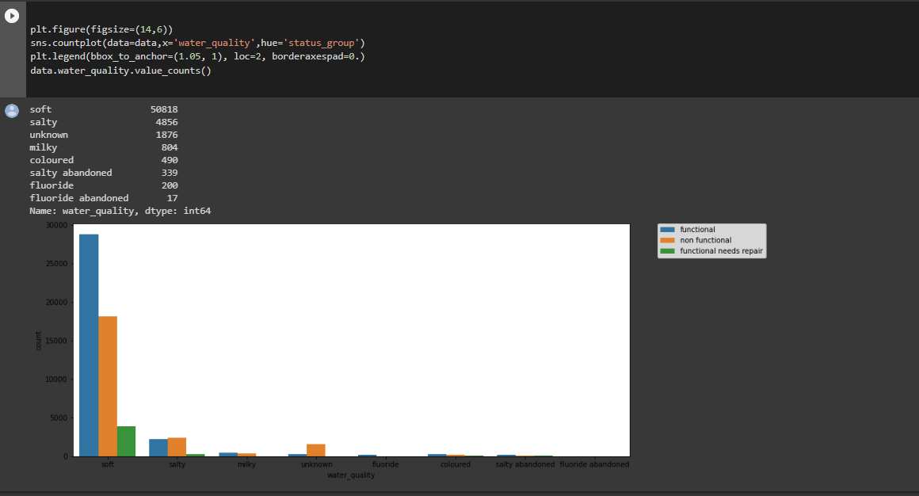

Slide 28
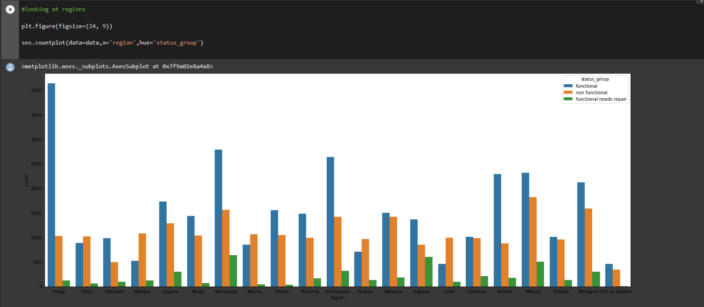

Slide 29
XGBoost Classification
-En iyi performansı elde ettik.
Sıralama 860
- Doğruluk oranı 0.8155
Depth 15
Learning rate = 0.2
Forest içerisinde bulunan her ağaç featureların 0.4’ünü alıyor.

Slide 30
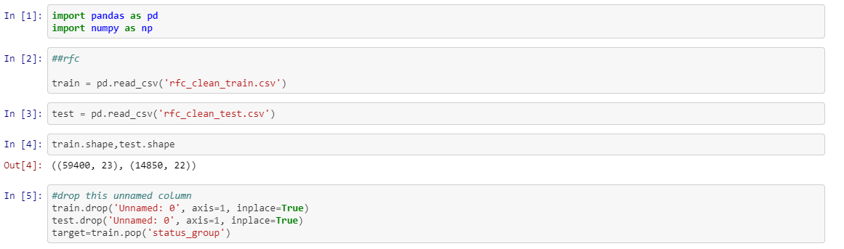
Modelin Oluşturulması

Slide 31
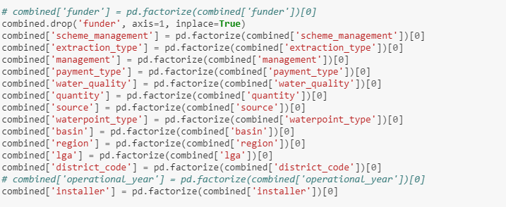
Factorize edilmesi

Slide 32
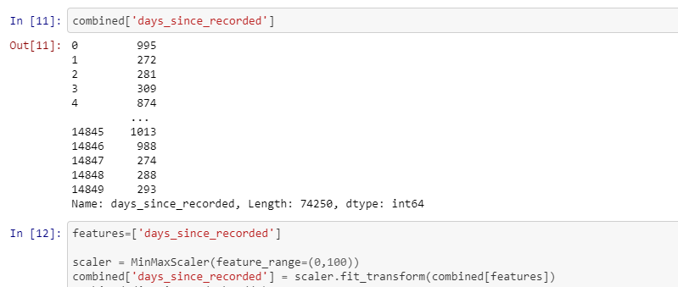
Days_since_recorded scale ekleyerek daha iyi bir sonuç elde ettik.

Slide 33
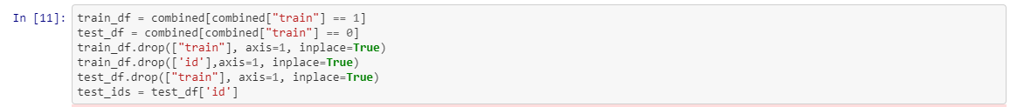
Train-Test setin tekrar ayrılması

Slide 34
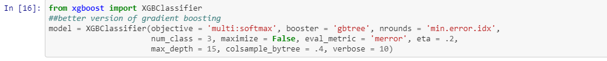
Modelimiz
Depth için 10 ile 18 arasındaki tüm depthleri denedik. En iyi performansı depth=15 verdi.
Parametrelerimiz |multi:softmax → multi class classification
num_class :3 → target 3 classtan oluşuyor.

Slide 35
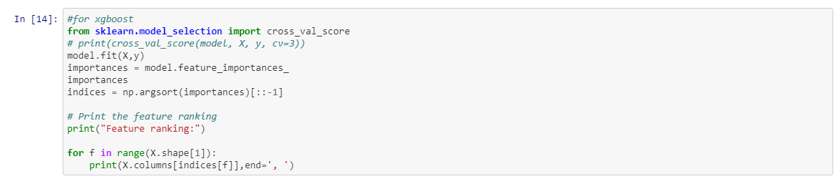

Slide 36
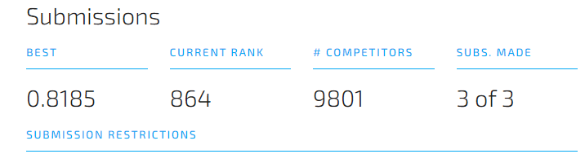
XGBoostClassifier ile GradientBoostingden daha iyi ve daha hızlı bir sonuç elde ettik.

Slide 37
Elde ettiğimiz tüm sonuçların ortalamalanması
Beklenen verimi elde etmedi
Daha kötü sonuç elde ettik.

Slide 38
TEŞEKKÜRLER

